Slide 1

THÍ NGHIỆM: CẦU VỒNG

Slide 2
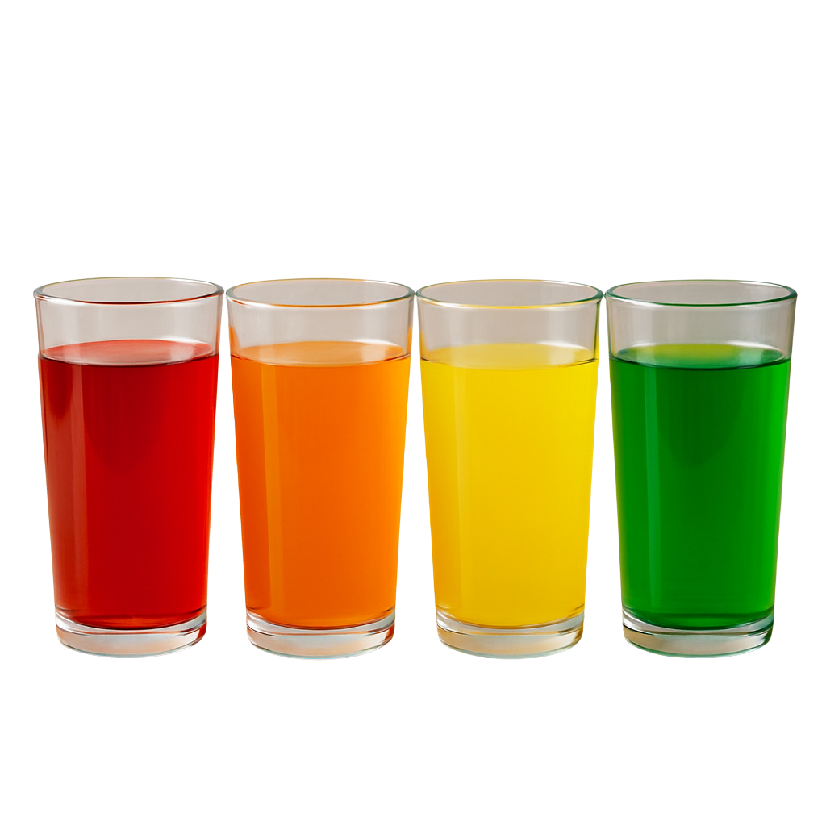
CHUẨN BỊ:
4 cốc nước màu đã pha sẵn với lượng đường khác nhau

Slide 3
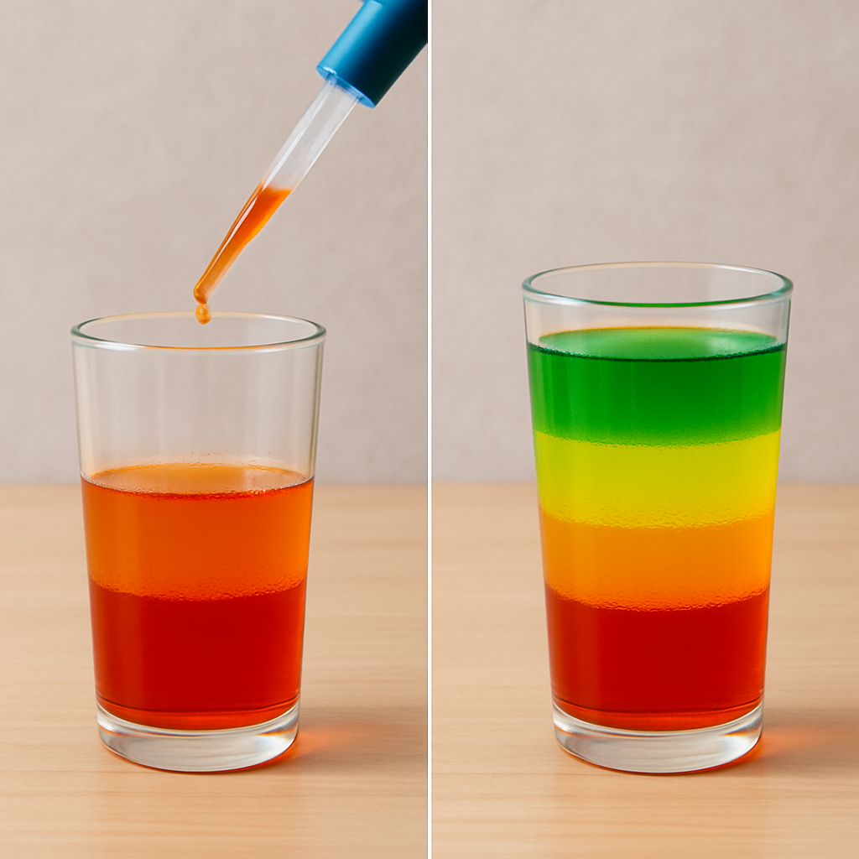
THỰC HIỆN:
Bước 1: Làm cốc nước cầu vồng bằng cách: dùng pipet lấy từng màu từ đỏ → cam → vàng → xanh nhỏ vào 1 chiếc cốc thủy tinh trong suốt;
Bước 2: Khi hoàn thành sẽ được 1 cốc nước cầu vồng phân từng tầng màu (đỏ → cam → vàng → xanh)

Slide 4
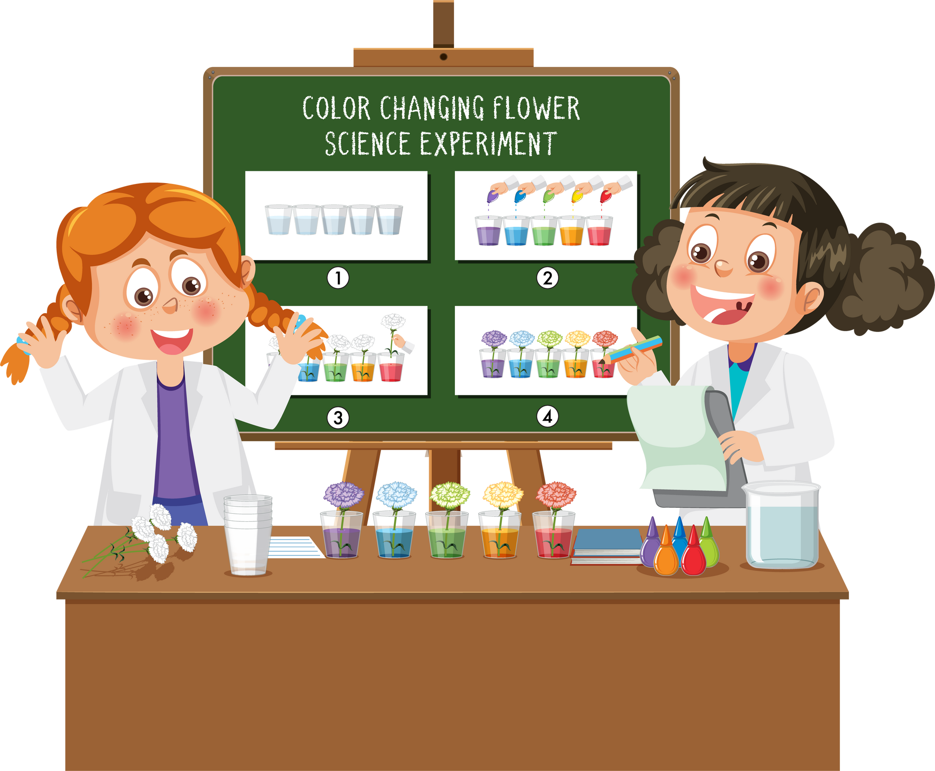
TRẺ THỰC HÀNH LÀM THÍ NGHIỆM

Slide 5

HẸN GẶP LẠI CÁC BÉ Ở CÁC HOẠT ĐỘNG TIẾP THEO!

